Slide 1
Лекція 16: Основи мережної безпеки
Вступ до мереж версія 7.0 (ITN)
Notes:
Програма мережних академій Cisco
Вступ до мереж версія 7.0 (ITN)
Розділ 16: Основи мережної безпеки

Slide 2
Завдання: Налаштування на комутаторах і маршрутизаторах функцій для посилення безпеки.
Назва | Мета
Загрози безпеці та вразливості | Пояснити, чому на мережних пристроях необхідно запроваджувати основні заходи безпеки.
Мережні атаки | Визначити вразливості систем безпеки.
Нейтралізація мережних атак | Визначити загальні методи пом'якшення наслідків.
Захист пристроїв | Налаштувати на мережних пристроях захисні функції з метою пом'якшення загроз безпеці.
Notes:
2
16- Основи мережної безпеки
16.0.2 – Що нового я дізнаюся у цьому розділі?

Slide 3
16.1 Загрози безпеці та вразливості
Notes:
16.0 Основи мережевої безпеки
16.1 Загрози безпеці та вразливості

Slide 4
Загрози безпеці та вразливості Типи загроз
Атаки на мережу можуть бути руйнівними і призводити до значних витрат часу і грошей через пошкодження або крадіжку важливої інформації або активів. Зловмисники можуть отримати доступ до мережі через уразливості програмного забезпечення, апаратні атаки або вгадати чиюсь назву облікового запису або пароль. Таких порушників, які отримують доступ, змінюючи програмне забезпечення або використовуючи вразливості програм, називають суб'єктами загрози або хакерами.
Доступ хакера до мережі може спровокувати чотири типи загроз:
Крадіжка інформації
Втрата даних та маніпулювання
Крадіжка ідентичності
Порушення в обслуговуванні
Notes:
16 - Основи мережевої безпеки
16.1 Загрози безпеці та вразливості
16.1.1 - Типи загроз

Slide 5
Загрози безпеці та вразливості Типи вразливостей
Вразливість - це ступінь незахищеності мережі або пристрою. Деякий рівень уразливості властивий маршрутизаторам, комутаторам, настільним ПК, серверам і навіть пристроям безпеки. Зазвичай мережними пристроями, які зазнають нападу, є кінцеві точки, такі як сервери та настільні комп'ютери.
Розрізняють три основні вразливості або недоліки:
Технологічні вразливості можуть включати ненадійні протоколи TCP/IP, слабкі місця операційної системи та мережного обладнання.
Уразливості конфігурації можуть включати незахищені облікові записи користувачів, системні облікові записи з паролями, які легко вгадати, неправильно налаштовані Інтернет-сервіси, неналежний рівень захисту за замовчуванням та невідповідно налаштоване мережне обладнання.
Уразливості політики безпеки можуть включати відсутність письмової політики безпеки, безперервної автентифікації, логічного контролю доступу, плану аварійного відновлення після атак, а також встановлення несанкціонованого програмного та апаратного забезпечення та їх зміну, всупереч політиці безпеки.
Всі ці три джерела вразливостей можуть залишити мережу або пристрій відкритими для різних атак, наражаючи на небезпеку втручання шкідливого коду і організації мережних атак.
Notes:
16 - Основи мережної безпеки
16.1 Загрози безпеці та вразливості
16.1.2 - Типи вразливостей

Slide 6
Загрози безпеці та вразливості Фізична безпека
Фізичне компрометування мережних ресурсів дає можливість нападникові заборонити їх використання. Розрізняють такі чотири класи фізичних загроз:
Апаратні загрози - включають фізичні пошкодження серверів, маршрутизаторів, комутаторів, кабельних установок і робочих станцій.
Екологічні загрози - сюди належать перепади температур (занадто жарко або занадто холодно) або перепади вологості (занадто волого або занадто сухо).
Електричні загрози - включають в себе стрибки напруги, недостатній рівень напруги живлення (часткові затемнення), ненормовану потужність (шум), а також повну втрату живлення.
Загрози технічного обслуговування до них належать невідповідне поводження з ключовими електричними компонентами (електростатичний розряд), відсутність критично важливих запасних частин, неякісне прокладання кабелів та неналежне маркування.
Для вирішення цих питань повинен бути створений і реалізований якісний план фізичного захисту.
Notes:
16 - Основи мережної безпеки
16.1 Загрози безпеці та вразливості
16.1.3 - Фізична безпека
16.1.4 - Питання для самоперевірки - Загрози безпеці та вразливості

Slide 7
16.2 Мережні атаки
Notes:
16.0 Основи мережної безпеки
16.2 Мережні атаки

Slide 8
Мережні атаки Типи шкідливого ПЗ
Malware (шкідливе ПЗ) - скорочення від "malicious software" (ШПЗ). Це програмний код або програмне забезпечення, спеціально створені для пошкодження, припинення роботи, крадіжки або загалом вчинення інших зловмисних чи незаконних дій над даними, пристроями або мережами. Нижче наведено типи шкідливих програм:
Віруси - це тип шкідливого ПЗ, яке поширюється шляхом долучення власної копії до іншої програми. Вірус поширюється від одного комп'ютера до іншого, залишаючи по собі сліди інфікування.
Хробаки - Комп'ютерні хробаки подібні до вірусів, оскільки вони розмножуються та можуть спричинити пошкодження того самого типу. На відміну від вірусів, які вимагають поширення зараженого файлу хоста, хробаки є автономним програмним забезпеченням і не вимагають для поширення хост-програми або втручання людини.
Троянські коні - Це шкідливий фрагмент програмного забезпечення, який виглядає як дозволена програма. На відміну від вірусів і хробаків, троянські коні не розмножуються, заражаючи інші файли. Вони самостійно копіюються. Троянські програми поширюються через взаємодію з користувачем, наприклад через відкриття вкладення електронної пошти або завантаження та запуск файлу з Інтернету.
Notes:
16 - Основи мережної безпеки
16.2 - Мережні атаки
16.2.1 – Типи шкідливого ПЗ

Slide 9
Мережні атаки Розвідувальні атаки
Окрім нападів шкідливого коду, мережі також стають жертвами різних мережних атак, які можна розбити на три основні категорії:
Розвідувальні атаки - Несанкціоноване вивчення та відображення систем, служб або вразливостей.
Атаки доступу - Несанкціоноване маніпулювання даними, доступом до системи або правами користувачів.
Відмова в обслуговуванні - Відімкнення або пошкодження мереж, систем або служб.
Для розвідувальних атак суб'єкти зовнішньої загрози можуть використовувати інтернет-інструменти, такі як "nslookup" та "whois" , щоб легко визначити діапазон IP-адрес, призначених певній корпорації або об'єкту. Після визначення простору IP-адрес хакер може пропінгувати загальнодоступні з них, щоб визначити активні вузли в системі.
Notes:
16 - Основи мережної безпеки
16.2 - Мережні атаки
16.2.2 - Розвідувальні атаки

Slide 10
Мережні атаки Атаки доступу
При виконанні атак доступу використовуються відомі вразливості сервісів автентифікації FTP та веб для отримання доступу до облікових записів у Інтернеті, конфіденційних баз даних та іншої секретної інформації.
Атаки доступу можна класифікуватися за чотирма типами:
Атаки на паролі - Реалізуються за допомогою методу "грубої сили", троянських програм та сніфера пакетів.
Експлуатація довіри - Суб'єкт загрози використовує несанкціоновані привілеї для отримання доступу до системи, ймовірно, компрометуючи ціль.
Перенаправлення портів : - Нападник використовує скомпрометовану систему як основу для реалізації атак проти інших цілей. Наприклад, зловмисник за допомогою SSH (порт 22) під'єднується до скомпрометованого хоста А, якому довіряє хост В. Отже, зловмисник може звернутися до нього, використовуючи Telnet (порт 23).
Людина посередині - Суб'єкт загрози розміщується між двома уповноваженими об'єктами для зчитування, зміни або переспрямування даних, якими вони обмінюються.
Notes:
16 - Основи мережної безпеки
16.2 - Мережні атаки
16.2.3 – Атаки доступу

Slide 11
Мережні атаки Атаки відмови в обслуговуванні
Атаки відмови в обслуговуванні (Denial of Service, DoS) - це найпоширеніша форма нападу і водночас, одна з найбільш складних атак для усунення. Однак через свою простоту і значні завдані збитки, DoS-атаки заслуговують на особливу увагу з боку адміністраторів мережі.
DoS-атаки набувають різних форм. Зрештою, вони перешкоджають авторизованим особам використовувати сервіс, виснажуючи системні ресурси. Щоб запобігти DoS-атакам важливо бути в курсі останніх оновлень системи безпеки для операційних систем і застосунків.
DoS-атаки становлять серйозний ризик, оскільки можуть легко переривати обмін інформацією та завдавати значних витрат часу й грошей. Ці атаки до снаги навіть недосвідченим нападникам.
Розподілена DoS-атака (Distributed DoS, DDoS) подібна до атаки DoS, але походить із декількох скоординованих джерел. Наприклад, суб'єкт загрози створює мережу заражених хостів, відомих як зомбі. Зомбі-мережу називають ботнетом. Зловмисник використовує програму команд і контролю (Command and Control, CnC), щоб віддати наказ ботнету зомбі на здійснення DDoS-атаки.
Notes:
16 - Основи мережної безпеки
16.2 - Мережні атаки
16.2.4 – Атаки відмови в обслуговуванні
16.2.5 – Питання для самоперевірки - Мережні атаки

Slide 12
Мережні атаки Лабораторна робота – Дослідження загроз мережній безпеці
У цій лабораторній роботі ви виконаєте такі завдання:
Частина 1: Ознайомлення із сайтом SANS
Частина 2. Вивчення останніх загроз мережній безпеці
Частина 3. Детальний огляд конкретних загроз мережній безпеці.
Notes:
16 - Основи мережної безпеки
16.2 - Мережні атаки
16.2.6 – Лабораторна робота – Дослідження загроз мережній безпеці

Slide 13
16.3 Нейтралізація мережних атак
Notes:
16.0 Основи мережної безпеки
16.3 Нейтралізація мережних атак

Slide 14
Нейтралізація мережних атак Підхід глибинної оборони
Для зменшення ризиків мережних атак потрібно спершу захистити пристрої, включаючи маршрутизатори, комутатори, сервери та хости. Більшість організацій використовує для захисту підхід глибинної оборони (Defense-in-Depth), також відомий як багатошаровий підхід. Він вимагає поєднання мережних пристроїв і сервісів, що працюють в тандемі.
Існує кілька пристроїв безпеки і служб, які були реалізовані для захисту своїх користувачів і активів від TCP/IP загроз.
VPN
Міжмережний екран ASA
IPS
ESA/WSA
Сервер AAA
Notes:
16- Основи мережної безпеки
16.3 - Нейтралізація мережних атак
16.3.1 – Підхід глибинної оборони

Slide 15
Нейтралізація мережних атак Резервне копіювання
Резервне копіювання даних є одним з найбільш ефективних способів захисту від втрати даних. Резервне копіювання слід проводити регулярно, що визначено в політиці безпеки. Резервні копії даних зазвичай зберігаються далеко від основного носія для його захисту в разі виникнення проблем із вихідним об'єктом.У таблиці наведені зауваження щодо резервного копіювання та їх описи.
Зауваження | Опис
Частота | Створюйте резервні копії на регулярній основі, як це визначено в політиці безпеки. Створення повних резервних копій може забирати багато часу, тому виконуйте щомісячні або щотижневі повні резервні копії, а в інший час проводьте часткове резервне копіювання змінених файлів.
Зберігання | Обов'язково перевіряйте резервні копії, щоб забезпечити цілісність даних та перевірити процедури відновлення файлів.
Безпека | Резервні копії повинні бути передані до надійного віддаленого сховища щоденно, щотижнево, або щомісячно, відповідно до вимог політики безпеки.
Перевірка | Резервні копії повинні бути захищені за допомогою надійних паролів. Пароль необхідний для відновлення даних.
Notes:
16 - Основи мережної безпеки
16.3 - Нейтралізація мережних атак
16.3.2 Резервне копіювання

Slide 16
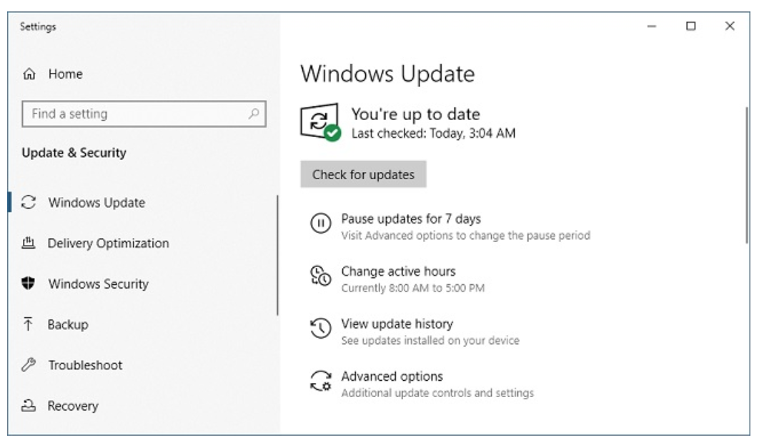
Нейтралізація мережних атак Оновлення, модернізація та виправлення
У міру виходу нового шкідливого програмного забезпечення організаціям і підприємствам потрібно постійно підтримувати антивірусні програми в оновленому стані.
Завантаження оновлень безпеки від постачальника операційної системи та виправлення усіх вразливих систем є найефективнішим способом пом'якшення атаки хробаків.
Одне рішення для керування критичними виправленнями безпеки - переконатися, що всі кінцеві системи автоматично завантажують оновлення.
Notes:
16- Основи мережної безпеки
16.3 - Нейтралізація мережних атак
16.3.3 – Оновлення, модернізація та виправлення

Slide 17
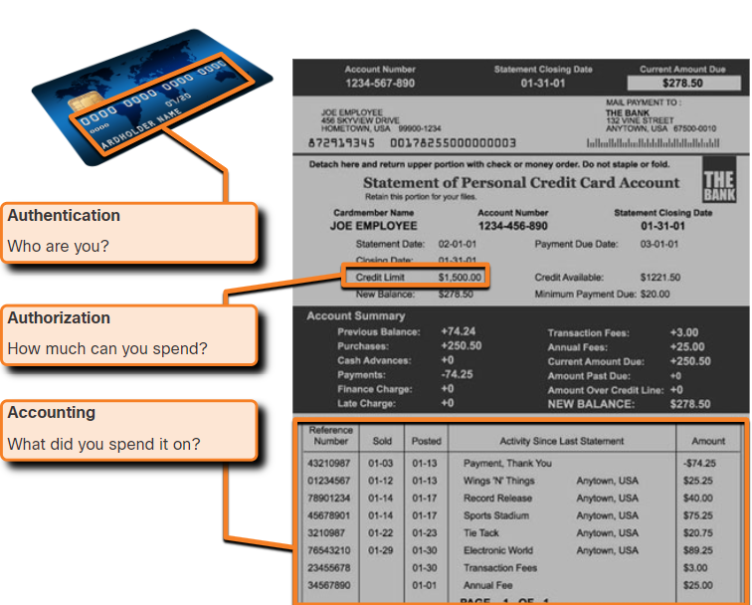
Нейтралізація мережних атак Автентифікація, авторизація та облік
Сервіси безпеки мережі AAA (Authentication, Authorization, Accounting) - автентифікація, авторизація та облік - забезпечують основу для налаштування контролю доступу на мережних пристроях.
AAA - це спосіб контролювати, кому дозволений доступ до мережі (автентифікація), які дії можна виконувати при цьому (авторизація), і що було зроблено, під час роботи в системі (облік).
Концепція ААА подібна використанню кредитної картки. Кредитна картка визначає хто може її використовувати, скільки може витратити цей користувач і відстежує, на що були витрачені кошти.
Notes:
16- Основи мережної безпеки
16.3 - Нейтралізація мережних атак
16.3.4 – Автентифікація, авторизація та облік

Slide 18
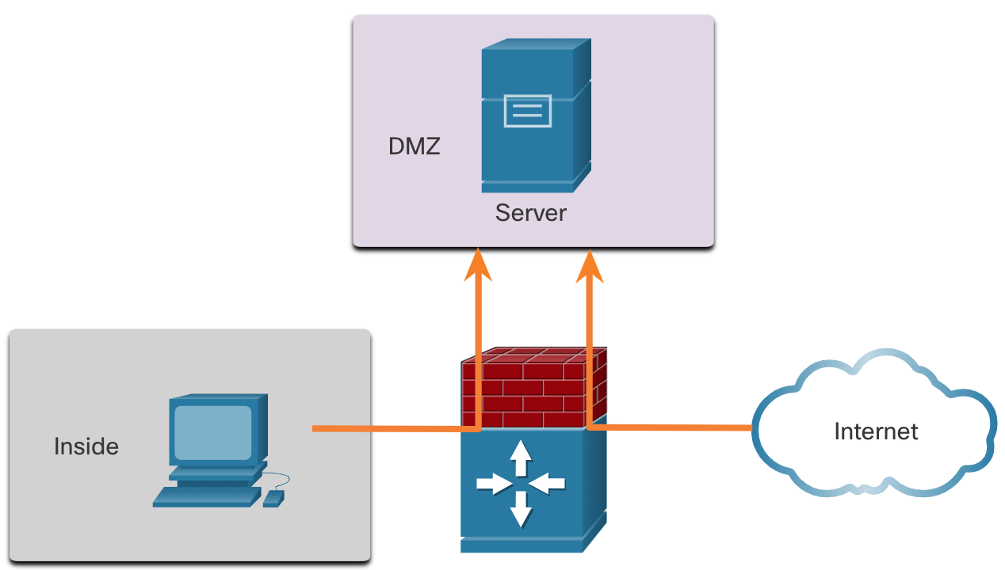
Нейтралізація мережних атак Міжмережні екрани
Мережні брандмауери, розміщені між двома або більше мережами, здійснюють контроль трафіку між ними і допомагають запобігти несанкціонованому доступу.
Брандмауер забезпечує стороннім користувачам контрольований доступ до певних служб. Наприклад, сервери, доступні для зовнішніх користувачів, зазвичай розташовуються у спеціальній мережі, що називається демілітаризованою зоною (DMZ). DMZ дозволяє адміністратору мережі застосовувати конкретну політику до хостів, під'єднаних до цієї мережі.
Notes:
16- Основи мережної безпеки
16.3 - Нейтралізація мережних атак
16.3.5 - Міжмережні екрани

Slide 19
Нейтралізація мережних атак Типи брандмауерів
Продукція брандмауера випускається у різних формах і використовує різні методи визначення того, що буде дозволено або заборонено при зверненні до мережі.
Розрізняють такі типи брандмауерів:
Фільтр пакетів - Запобігає або дозволяє доступ на основі IP- або MAC-адрес
Фільтр застосунків - Запобігає або дозволяє доступ певними типами застосунків на основі номерів портів
Фільтр URL - Запобігає або дозволяє доступ до веб-сайтів на основі певних URL-адрес або ключових слів.
Перевірка стану пакетів (SPI) - Вхідні пакети повинні бути правомірними відповідями на запити від внутрішніх хостів. Пакети невідомого призначення блокуються, якщо для них немає спеціального дозволу. SPI також може включати функцію розпізнавання і відсікання певних типів атак, зокрема таких як відмова в обслуговуванні (DoS).
Notes:
16 - Основи мережної безпеки
16.3 - Нейтралізація мережних атак
16.3.6 – Типи брандмауерів

Slide 20
Нейтралізація мережних атак Безпека кінцевих точок
Кінцева точка, хост або вузол — це індивідуальна комп'ютерна система або пристрій, який діє як мережний клієнт. Типовими кінцевими точками є ноутбуки, настільні комп'ютери, сервери, смартфони та планшети.
Через свій безпосередній зв'язок із людською природою, захист кінцевих точок є одним із найскладніших завдань для адміністратора мережі. Компанія повинна мати чітко задокументовану політику, і працівники повинні чітко усвідомлювати ці правила.
Слід також навчати працівників правилам користування мережею. Політика часто включає в себе використання антивірусного програмного забезпечення та запобігання вторгненням на хостах. Більш комплексні рішення безпеки кінцевої точки покладаються на керування доступом до мережі.
Notes:
16 - Основи мережної безпеки
16.3 - Нейтралізація мережних атак
16.3.7 – Безпека кінцевих точок
16.3.8 – Питання для самоперевірки - Нейтралізація мережних атак

Slide 21
16.4 Захист пристроїв
Notes:
16.0 Основи мережної безпеки
16.4 Захист пристроїв

Slide 22
Захист пристроїв Cisco AutoSecure
Під час встановлення нової операційної системи на пристрої запроваджуються базові параметри безпеки. У більшості випадків такий рівень захисту є недостатнім. Для маршрутизаторів Cisco функція Cisco AutoSecure може використовуватися для забезпечення безпеки системи.
Крім того, слід виконати кілька простих кроків, які стосуються більшості операційних систем:
Імена користувачів і паролі, задані за замовчуванням, слід негайно змінити.
Доступ до системних ресурсів має обмежуватися лише колом осіб, які мають право на їх використання.
Будь-які непотрібні служби і застосунки потрібно по можливості відключити і видалити.
Часто пристрої, що постачаються, лежать на складі протягом певного часу і не мають останніх патчів. Важливо оновлювати будь-яке програмне забезпечення і встановлювати усі виправлення безпеки перед впровадженням.
Notes:
16- Основи мережної безпеки
16.4 – Захист пристроїв
16.4.1 – Cisco AutoSecure

Slide 23
Захист пристроїв Паролі
Для захисту мережних пристроїв важливо використовувати надійні паролі. Нижче наведено стандартні рекомендації, яких слід дотримуватися.
Використовуйте пароль довжиною не менше восьми символів, бажано 10 або більше символів.
Створюйте складні паролі. Якщо можливо додавайте комбінації з великих і малих літер, цифр, символів та пробілів.
Уникайте паролів на основі повторення, загальновідомих слів зі словника, послідовностей літер або чисел, імен користувачів, імен членів родини або домашніх тварин, біографічної інформації, такої як дати народження, ідентифікаційні номери, або інших даних, які легко ідентифікувати.
При створенні пароля навмисне робіть помилки. Наприклад, Smith = Smyth = 5mYth або Security = 5ecur1ty.
Часто змінюйте паролі. Якщо пароль раптом викрадено, малоймовірно, що зловмисник зможе ним скористатися.
Не записуйте паролі і не залишайте їх у легкодоступних місцях, наприклад на столі або на моніторі.
На маршрутизаторах Cisco пробіли на початку ігноруються, а після першого символу - застосовуються. Тому одним із способів створення надійного пароля є використання пробілу і створення фрази, що включає багато слів. Її називають парольною фразою. Часто, парольну фразу легше запам'ятати, ніж простий пароль. Також вона довша і її важче вгадати.
Notes:
16- Основи мережної безпеки
16.4 – Захист пристроїв
16.4.2 - Паролі

Slide 24
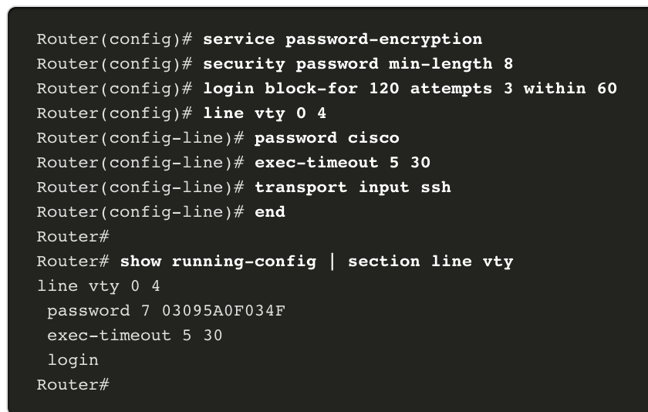
Захист пристроїв Додатковий захист паролю
На маршрутизаторі і комутаторі Cisco визначено декілька способів як залишити паролі у таємниці, а саме:
Зашифруйте всі відкриті паролі за допомогою команди service password-encryption.
Встановіть мінімальну прийнятну довжину пароля за допомогою команди security passwords min-length.
Захистіться від атаки грубої сили за допомогою команди login block-for # attempts # within # .
Обмежте час очікування з наступним виходом із привілейованого режиму EXEC за відсутності активних дій за допомогою exec-timeout.
Notes:
16 - Основи мережної безпеки
16.4 – Захист пристроїв
16.4.3 – Додатковий захист паролю

Slide 25
Захист пристроїв Увімкнення SSH
Налаштувати пристрій Cisco на підтримку SSH можна дотримуючись таких шести кроків:
Налаштуйте унікальне ім’я хоста. Пристрій повинен мати унікальну назву хоста, відмінну від заданої за замовчуванням.
Налаштуйте ім’я ІР-домену. Налаштуйте ім'я домену IP у мережі за допомогою команди режиму глобальної конфігурації ip-domain ім'я.
Створіть ключ для шифрування трафіку SSH. SSH шифрує трафік між джерелом і одержувачем. Однак, щоб це було можливим, необхідно згенерувати унікальний ключ автентифікації за допомогою команди глобальної конфігурації crypto key generate rsa general-keys modulus бітів. Параметр modulus бітів визначає розмір ключа і може бути налаштований від 360 до 2048 бітів. Чим більша кількість бітів, тим надійніший ключ. Водночас, більша довжина ключа також вимагатиме більше часу для шифрування та дешифрування інформації. Мінімальна рекомендована довжина модуля - 1024 біти.
Перевірте або створіть запис локальної бази даних.. Створіть запис імені користувача в локальній базі за допомогою команди username у режимі глобальної конфігурації.
Автентифікуйтесь у локальній базі даних.. Скористайтеся командою налаштування ліній login local для запровадження автентифікації на лініях vty у локальній базі даних.
Дозвольте на лініях vty вхідні SSH-з'єднання. За замовчуванням на лініях vty вхідні сеанси не дозволені. Ви можете вказати декілька вхідних протоколів, включаючи Telnet і SSH, використовуючи команду transport input [ssh | telnet] .
Notes:
16 - Основи мереженої безпеки
16.4 – Захист пристроїв
16.4.4 - Увімкнення SSH

Slide 26
Захист пристроїв Вимкнення непотрібних сервісів
Маршрутизатори та комутатори Cisco при запуску відображають перелік активних служб, які або можуть знадобитися у вашій мережі, або ні. Вимкніть будь-які невикористовуванні служби, щоб зберегти системні ресурси, такі як цикли процесора та оперативну пам'ять, і не допустити, аби цими службами скористалися зловмисники.
Тип послуг, які за замовчуванням увімкнено, залежить від версії IOS. Наприклад, IOS-XE зазвичай матиме лише відкриті порти HTTPS і DHCP. Перевірити це можна за допомогою команди show ip ports all.
Версії IOS до IOS-XE використовують команду show control-plane host open-ports.
Notes:
16- Основи мережної безпеки
16.4 – Захист пристроїв
16.4.5 – Вимкнення непотрібних сервісів

Slide 27
Захист пристроїв Packet Tracer – Налаштування безпечних паролів і SSH
У даному завданні Packet Tracer ви налаштуєте паролі та SSH:
Адміністратор мережі попросив вас підготувати RTA і SW1 до розгортання. Перш ніж їх можна буде під'єднати до мережі, потрібно запровадити заходи безпеки.
Notes:
16 - Основи мережної безпеки
16.4 – Захист пристроїв
16.4.6 – Packet Tracer- Налаштування безпечних паролів і SSH

Slide 28
Захист пристроїв Лабораторна робота – Налаштування SSH на мережних пристроях
У цій лабораторній роботі ви виконаєте такі завдання:
Частина 1. Налаштування основних параметрів пристрою
Частина 2. Налаштування маршрутизатора для доступу через SSH
Частина 3. Налаштування маршрутизатора для доступу через SSH
Частина 4: Звернення за допомогою SSH через CLI комутатора.
Notes:
16- Основи мережної безпеки
16.4 – Захист пристроїв
16.4.7 – Лабораторна робота – Налаштування SSH на мережних пристроях

Slide 29
16.5 Практичне завдання з Розділу та Контрольна робота
Notes:
16.0 Основи мережної безпеки
16.5 Практичне завдання з Розділу та Контрольна робота

Slide 30
Практичне завдання з розділу та Контрольна робота Packet Tracer – Захист мережних пристроїв
У цьому завданні ви налаштуєте маршрутизатор і комутатор дотримуючись переліку вимог.
Notes:
16- Основи мережної безпеки
16.5 – Практичне завдання з розділу та контрольна робота
16.5.1 – Packet Tracer - Захист мережних пристроїв

Slide 31
Практичне завдання з розділу та Контрольна робота Лабораторна робота – Захист мережних пристроїв
У цій лабораторній роботі ви виконаєте такі завдання:
Налаштування базових параметрів пристрою
Налаштування основних заходів безпеки на маршрутизаторі
Налаштування основних заходів безпеки на комутаторі.
Notes:
16- Основи мережної безпеки
16.5 – Практичне завдання з розділу та контрольна робота
16.5.2 – Лабораторна робота – Захист мережних пристроїв

Slide 32
Практичне завдання з розділу та Контрольна робота Що ми вивчили у цьому розділі?
Отримання хакером доступу до мережі може стати причиною чотирьох основних типів загроз: крадіжка інформації, втрата та маніпулювання даними, крадіжка ідентичності та припинення надання послуги.
Розрізняють три основні уразливості або недоліки: технологічні, конфігурації та порушення політики безпеки.
Чотири класи фізичних загроз: апаратна, екологічна, електрична та технічного обслуговування.
Malware (шкідливе ПЗ) - скорочення від "malicious software" (ШПЗ). Це програмний код або програмне забезпечення, спеціально створене для пошкодження, припинення роботи, крадіжки або загалом вчинення інших зловмисних чи незаконних дій над даними, пристроями або мережами. Віруси, хробаки та троянські коні - це поширені типи шкідливих програм.
Мережні атаки можна класифікувати за трьома основними категоріями: розвідка, доступ і відмова в обслуговуванні.
Щоб зменшити вплив мережних атак, потрібно спочатку захистити такі пристрої, як маршрутизатори, комутатори, сервери та хости. Більшість організацій використовують підхід глибинної оборони для захисту, також відомий як багатошаровий підхід безпеки. Він потребує поєднання мережних пристроїв і сервісів, що працюють у тандемі.
Для захисту користувачів і ресурсів організації від загроз TCP/IP передбачено кілька пристроїв і служб безпеки: VPN, міжмережний екран ASA, IPS, ESA/WSA і AAA-сервер.
Notes:
16- Основи мережної безпеки
16.5 – Практичне завдання з розділу та контрольна робота
16.5.3 – Що ми вивчили у цьому розділі?

Slide 33
Практичне завдання з розділу та Контрольна робота Що ми вивчили у цьому розділі? (Продовж.)
Інфраструктурні пристрої повинні мати резервні копії конфігураційних файлів та образів IOS на FTP або аналогічному файловому сервері. Якщо комп'ютер або апаратне забезпечення маршрутизатора виходить з ладу, дані або конфігурацію можна відновити за допомогою резервної копії.
Найефективніший спосіб пом'якшення атаки хробаків передбачає завантаження оновлень безпеки від постачальника операційної системи та виправлення усіх вразливих систем. Щоб керувати критичними патчами безпеки, переконайтеся, що всі кінцеві системи налаштовані на автоматичне завантаження оновлень.
AAA - це спосіб контролювати, кому дозволено доступ до мережі (автентифікація), які дії можна виконувати при доступі до мережі (авторизація), і що було зроблено, під час перебування у мережі (облік).
Мережні брандмауери або міжмережні екрани, встановлені між двома або більше мережами, здійснюють контроль трафіку між ними і допомагають запобігти несанкціонованому доступу.
Захист кінцевих пристроїв має вирішальне значення для безпеки мережі. Компанія повинна мати чітко задокументовану політику, яка може включати використання антивірусного програмного забезпечення та засобів запобігання вторгненням. Більш комплексні рішення безпеки кінцевої точки покладаються на керування доступом до мережі.
Notes:
16- Основи мережної безпеки
16.5 – Практичне завдання з розділу та контрольна робота
16.5.3 – Що ми вивчили у цьому розділі? (Продовж.)
16.5.4 – Контрольна робота з розділу - Основи мережної безпеки

Slide 34
Практичне завдання з розділу та Контрольна робота Що ми вивчили у цьому розділі? (Продовж.)
Для маршрутизаторів Cisco функція Cisco AutoSecure може використовуватися для забезпечення захисту системи. Для більшості ОС імена користувачів та паролі за замовчуванням слід негайно змінити, доступ до системних ресурсів повинен обмежуватися колом осіб, які мають право на їх використання, а будь-які непотрібні сервіси та програми повинні бути, за можливості, вимкнені та видалені.
Для захисту мережних пристроїв важливо використовувати надійні паролі. Часто, парольну фразу легше запам'ятати, ніж простий пароль. Також вона довша і її важче вгадати.
Для маршрутизаторів і комутаторів зашифровуйте усі паролі у відкритому вигляді, встановивши мінімально прийнятну довжину пароля, стримуйте атаки грубої сили з угадування пароля та відключіть неактивний доступ до привілейованого режиму EXEC через вказаний проміжок часу.
Налаштуйте відповідні пристрої для підтримки SSH та вимкніть сервіси, які не використовуються.
Notes:
16- Основи мережної безпеки
16.5 – Практичне завдання з розділу та контрольна робота
16.5.3 – Що ми вивчили у цьому розділі? (Продовж.)
16.5.4 – Контрольна робота з розділу - Основи мережної безпеки

Slide 35
Розділ 16: Основи мережної безпеки Нові терміни та команди
суб'єкт загрози
шкідливе ПЗ
розвідувальні атаки
атаки доступу
глибинна оборона
Автентифікація, Авторизація, Облік (ААА)
демілітаризована зона (DMZ)
Cisco AutoSecure
парольна фраза
service password-encryption
security passwords min-length
login block-for
exec-timeout
crypto key generate rsa general-keys modulus
username password | secret
login local
transport input ssh
show ip ports all
show control-plan host open-ports

